Slide 1
Desabastecimiento de mascarillas en comercios durante la pandemia de COVID-19
Uso e incidencia en contagios

Slide 2
Problema
Comercios experimentaron desabastecimiento de mascarillas:
Aumento repentino en la demanda.
Compras de pánico.
Acaparamiento
Ejemplo: OMS advierte interrupción de suministro mundial. Estiman se necesitan 89 millones de mascarrillas. CCSS racionaliza insumos y compra lo disponible en el mercado.
Fuente: https://www.nacion.com/el-pais/salud/alta-demanda-global-de-insumos-por-nuevo/327UWUAPGRFDLBWZXOOZL6AGOA/story/

Slide 3
Objetivo general
Objetivo general
Analizar los factores que provocaron el desabastecimiento de mascarillas en comercios para proponer estrategias que permitan anticipar futuros incrementos de demanda y mejorar la gestión del inventario.
Objetivos específicos
Identificar las causas principales del desabastecimiento.
Analizar el comportamiento de compra de los consumidores.
Evaluar cómo respondió la cadena de suministro.
Proponer un modelo de predicción de demanda para productos crítico

Slide 4
Se recolectan los siguientes datos:
Cantidad de personas que usan mascarilla
Frecuencia de uso
Inventario disponible.
Tiempo de reposición.
Riesgo de contagio
Hombres, Mujeres, niños
Casos reportados por COVID
Medidas implementadas por comercios y gobiernos.
Notes:
Mencionar que las fuentes de los datos fueron: Hospitales, estudios de universidades, Noticias con estadísticas por años. Y se utilizaron encuestas, hojas de calculo, graficos,

Slide 5
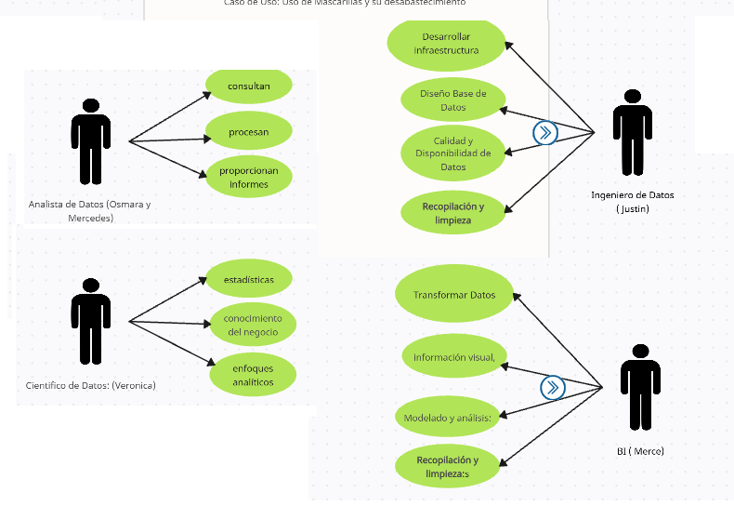

Slide 6
Analista de datos
Ayudan a los analistas de negocios a identificar el problema desde la perspectiva empresarial. Determinar cómo mejorar la gestión del inventario para evitar futuros desabastecimientos.
Junio2020: Ministerio de salud dicta uso obligario de mascarillas.
Inicios 2022: Se impulsa cambio de mascarilla de tela a KN95
Mayo 2022: Decreto elimina uso obligatorio de mascarillas.
En el Auge año 2020 ₡1.500 a ₡3.500 por unidad.₡500 a ₡1.000 año 2021 al 2022
₡2.000 a ₡3.000 por caja de 50 unidades (₡40 por unidad).
Notes:
Mencionar que las fuentes de los datos fueron: Hospitales, estudios de universidades, Noticias con estadísticas por años. Y se utilizaron encuestas, hojas de calculo, graficos,

Slide 7
Ejemplo
La Gerencia de Logística (CCSS), ya invirtió ¢67 millones para comprar en el mercado nacional batas tipo 3 (nivel de bioseguridad), mascarillas N95 y anteojos. Sin embargo, aún dispone de ¢45.000 millones para adquisiciones adicionales, si fuera necesario.

Slide 8
Rol del Científico de Datos
Analiza la información para encontrar patrones y realizar predicciones.
Realizar modelo capaz de anticipar incrementos en la demanda de mascarillas para facilitar la planificación del inventario.

Slide 9
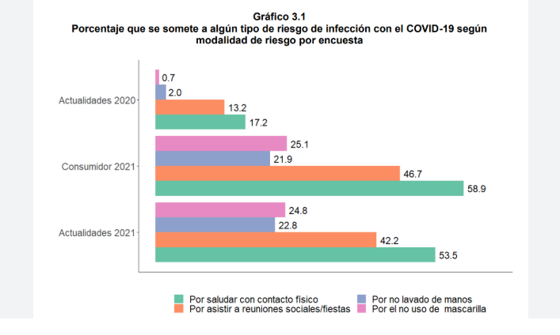
Fuente: Universidad de Costa Rica
Notes:
Como conclusiones:
El no lavado de manos fue una modalidad de contagio mas baja que por el no uso de mascarilla. Se muestra que las personas que tuvieron contacto físico con otra por medio de saludo, presentaba una tasa alta de contagio

Slide 10
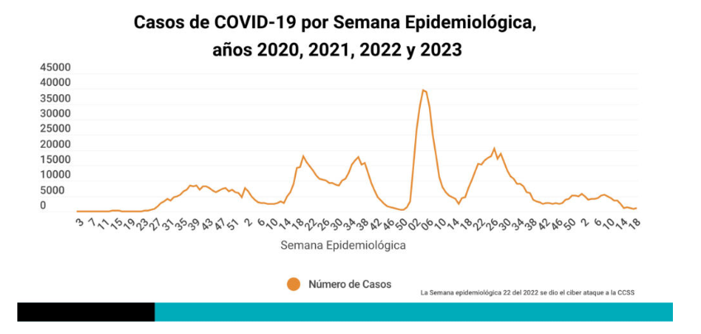
Fuente: aDiarioCR.com
Notes:
Como Observación: la semana del 22 del 2022 fue cuando se dio el ciberataque a la CCSS

Slide 11
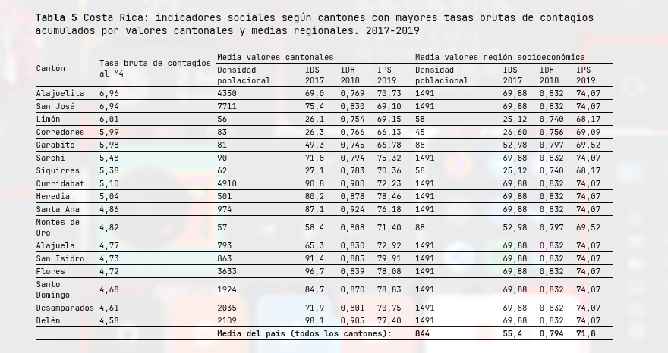
Fuente: SCIELO - COVID-19 en Costa Rica: análisis longitudinal de las tasas de contagio y de fallecimiento desde el enfoque de la desigualdad social
Notes:
Como Observación: la semana del 22 del 2022 fue cuando se dio el ciberataque a la CCSS

Slide 12
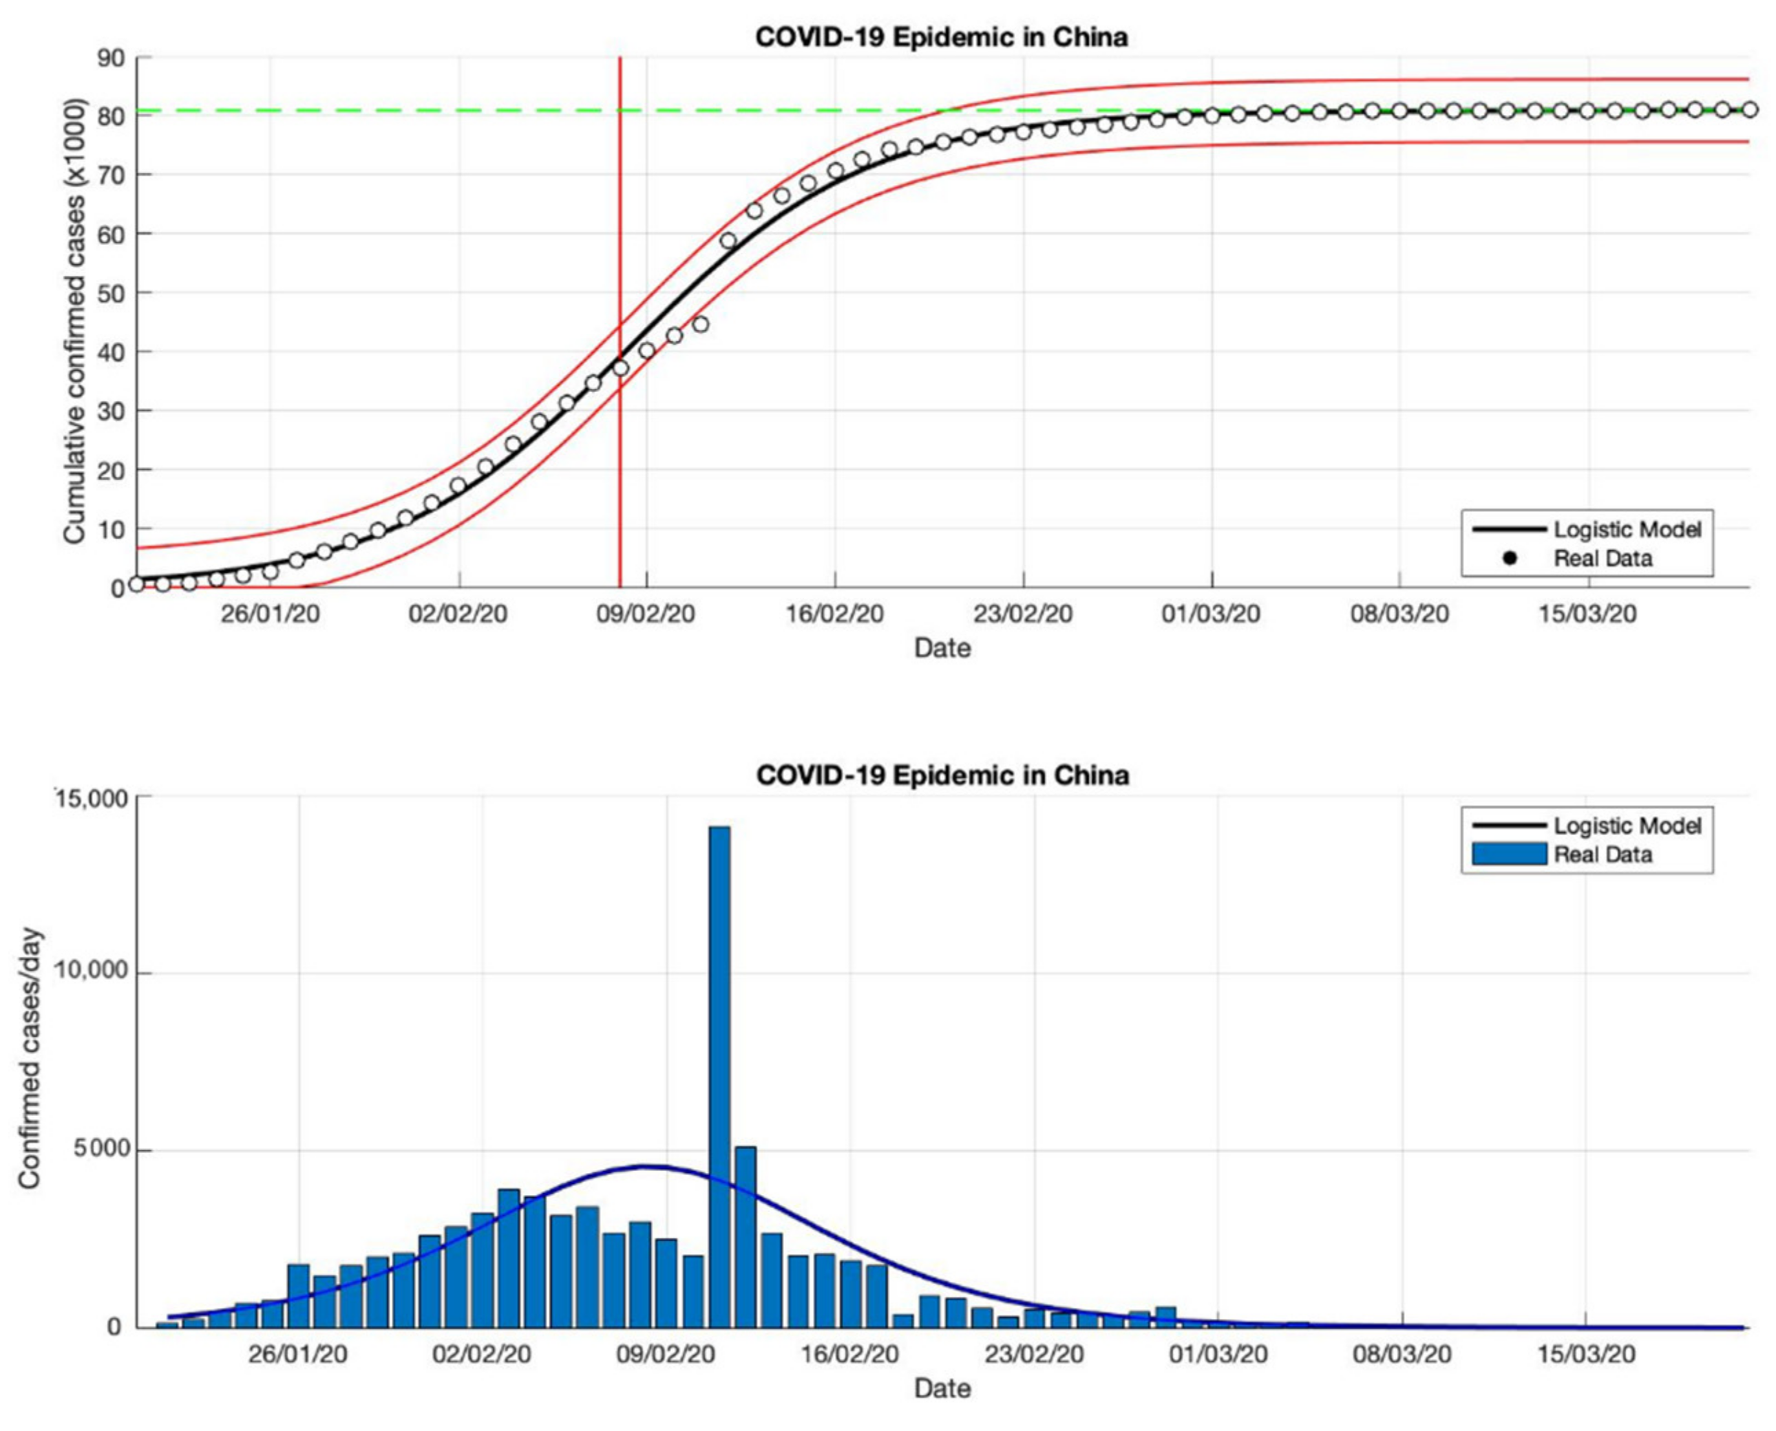
Fuente: Predicting of the Coronavirus Disease 2019 (COVID-19) Epidemic Using Estimation of Parameters in the Logistic Growth Model
Notes:
Como Observación: la semana del 22 del 2022 fue cuando se dio el ciberataque a la CCSS

Slide 13
Rol del Ingeniero de Datos
El ingeniero de datos desarrolla la infraestructura necesaria para almacenar y procesar la información.
Diseña bases de datos.
Automatizar la actualización de información.
Garantizar la calidad y disponibilidad de los datos.

Slide 14
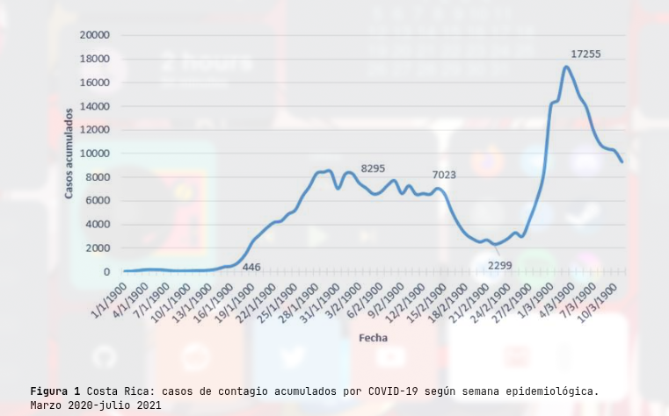
Notes:
Como Observación: la semana del 22 del 2022 fue cuando se dio el ciberataque a la CCSS

Slide 15
Como conclusiones:
En base a datos recolectados, las autoridades pudieron hacer campañas de concientización, de lavado de manos, de cuido y promover el uso de mascarillas en grupos que no lo hacían.
Se pudo observar un aumento en la venta de mascarillas en varios establecimientos comerciales en Costa Rica.
Los indicadores socioeconómicos están correlacionados con las tasas brutas de contagio.

